Slide 1

Théorie Questionnaire
Niveau 6
Questionnaire n°1
© Editions Tommy DESCAMPS
Tous droits réservés
2025

Slide 2
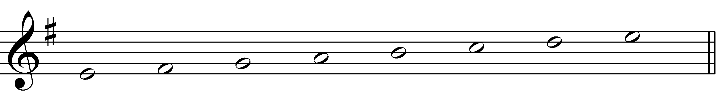
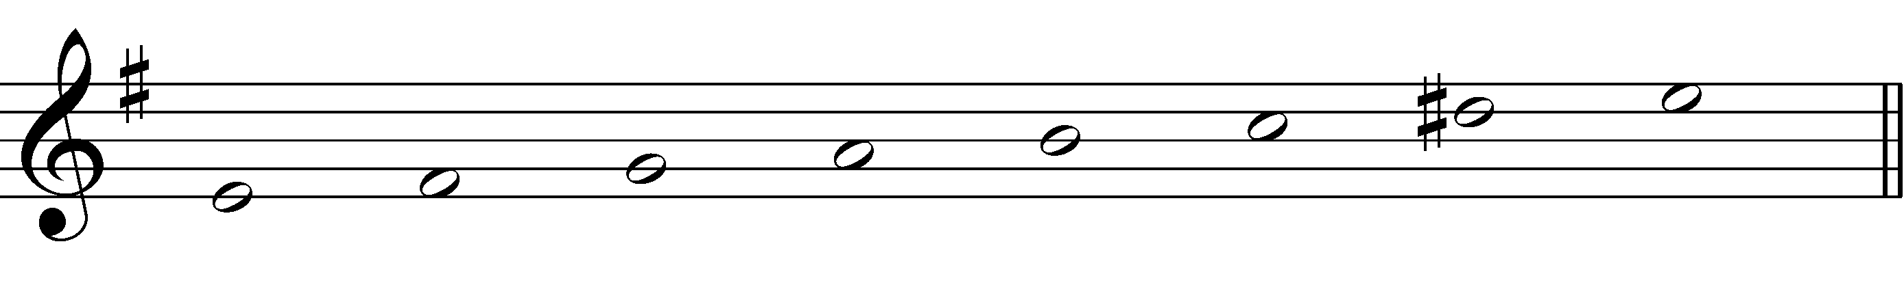
1 #
Sol Majeur
Ordre des dièses
Fa#
Fa
Fa#
Do
Sol
Do#
Sol#
Ré#
fa
1#
Mi mineur
ré#
ré
+ 1/2 ton
© Editions Tommy DESCAMPS – Tous droits réservés – 2025

Slide 3
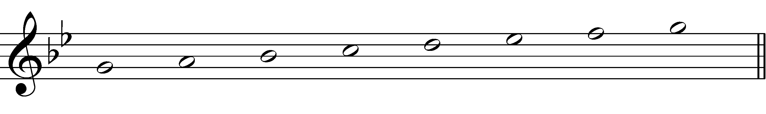
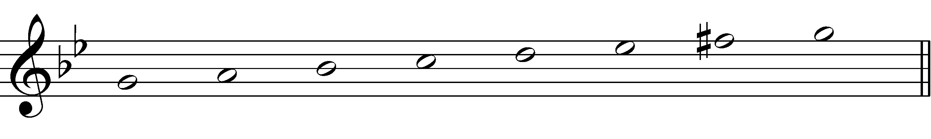
2 ^{b}
Si^{b} Majeur
Si Majeur
Si^{b}
Ordre des bémols
Fa
Si^{b}
Mi^{b}
Si^{b}
la
1^{b}
2^{b}
Sol mineur
fa#
fa
+ 1/2 ton
© Editions Tommy DESCAMPS – Tous droits réservés – 2025

Slide 4
Les nuances
Les nuances correspondent au volume, à l’intensité d’un morceau.
- fort
+ fort
Très doux
Doux
Moyennement doux
Moyennement fort
Fort
Très fort
pianissimo
piano
mezzo-piano
mezzo-forte
forte
fortissimo
De plus en plus fort
crescendo
De moins en moins fort
decrescendo
© Editions Tommy DESCAMPS – Tous droits réservés – 2025

Slide 5
Les articulations
Une articulation est la manière de jouer une note.
Notes liées
Notes piquées
Notes appuyées
Notes accentuées
Legato
Staccato
Louré
Accent
Liaison
Point
Trait
Accent
© Editions Tommy DESCAMPS – Tous droits réservés – 2025

Slide 6
Le mouvement
Le mouvement correspond à la vitesse du morceau.
On appelle cela le tempo.
- vite
+ vite
Large, lent
Lent
Lent mais allant
Modéré
Gai, vif, allègre
Rapide
© Editions Tommy DESCAMPS – Tous droits réservés – 2025

Slide 7
Les termes italiens
Maestoso
Majestueux
Graciozo
Gracieux
Agitato
Agité
Con spirit
Avec esprit
© Editions Tommy DESCAMPS – Tous droits réservés – 2025

Slide 8
Que signifie 2 dans 2/4 ?
2 temps par mesure
Que signifie 4 dans 2/4 ?
L’unité de temps, la noire
Le morceau est-il en anacrouse ?
Non
Qu’est-ce qu’une anacrouse ?
Première mesure incomplète
© Editions Tommy DESCAMPS – Tous droits réservés – 2025

Slide 9
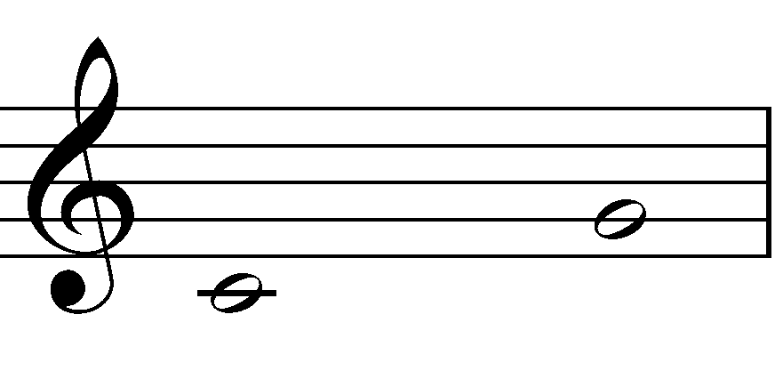
Intervalle A
Quinte Juste
Actuellement, toutes les
QUARTES, QUINTES, OCTAVES
sont JUSTES
© Editions Tommy DESCAMPS – Tous droits réservés – 2025

Slide 10
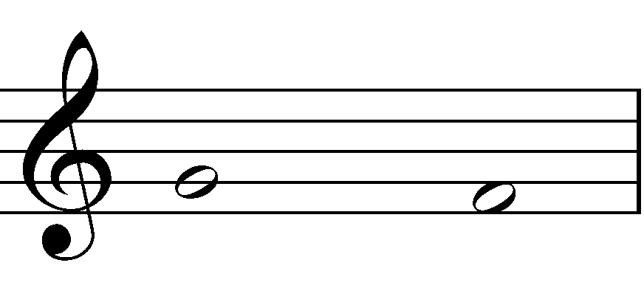
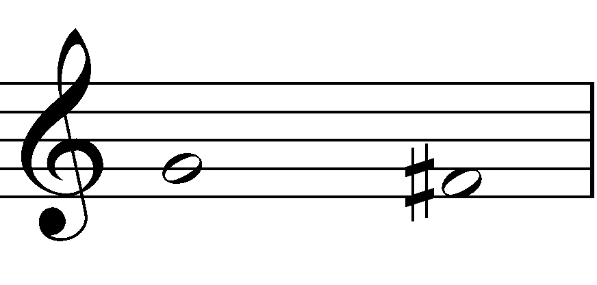
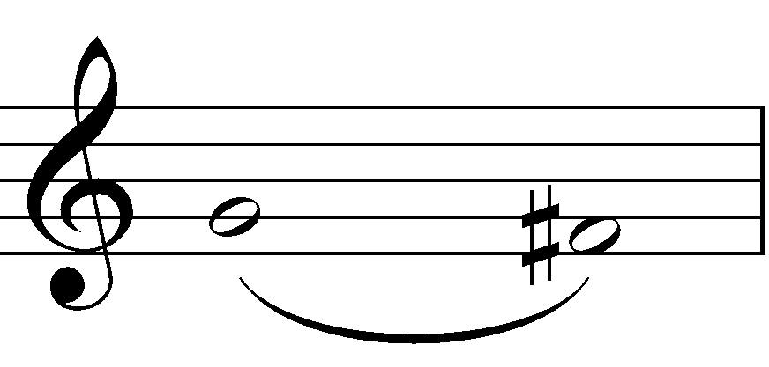
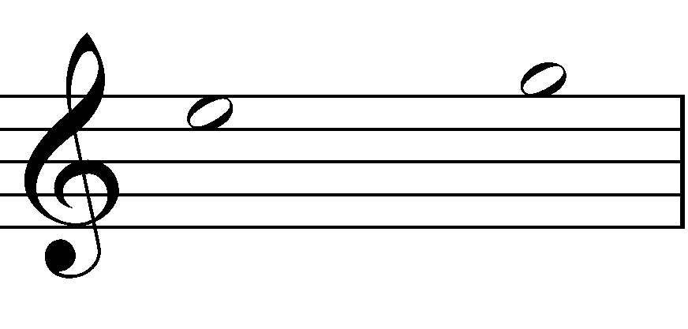
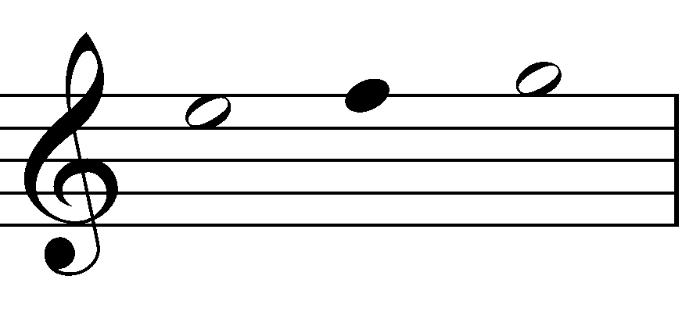
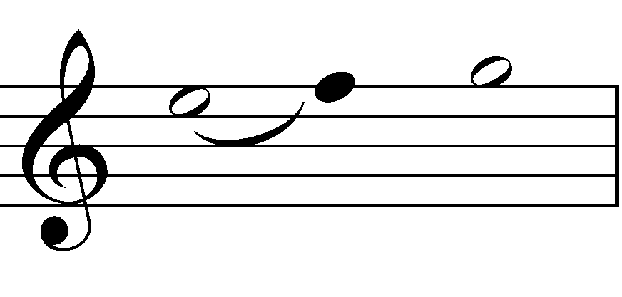
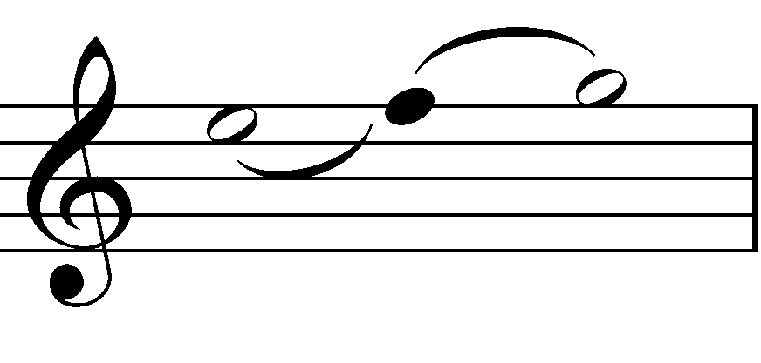
Intervalle B
Seconde mineure
Intervalle C
Tierce mineure
© Editions Tommy DESCAMPS – Tous droits réservés – 2025

Slide 11
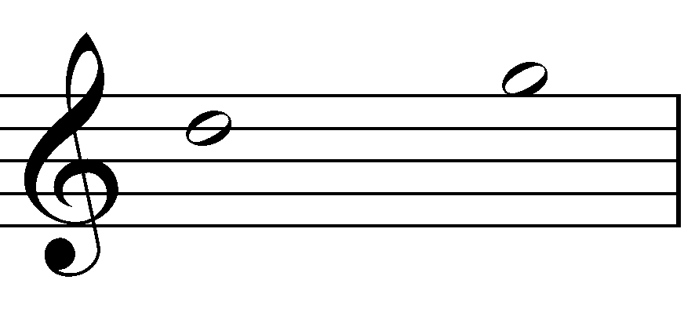
Intervalle D
Quarte Juste
Actuellement, toutes les
QUARTES, QUINTES, OCTAVES
sont JUSTES
© Editions Tommy DESCAMPS – Tous droits réservés – 2025

Slide 12
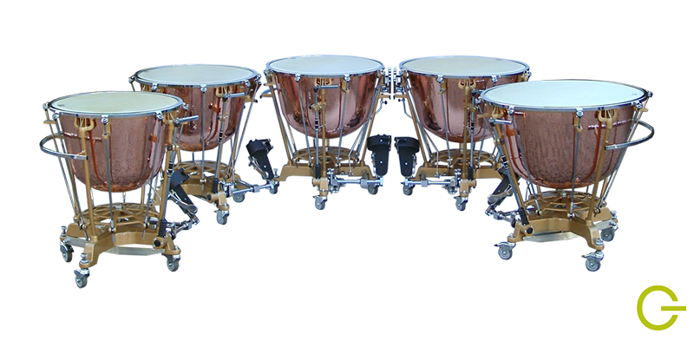
Les timbales
© Editions Tommy DESCAMPS – Tous droits réservés – 2024

Slide 13
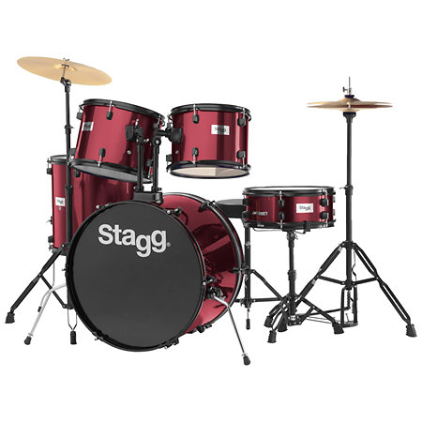
La batterie
© Editions Tommy DESCAMPS – Tous droits réservés – 2024

Slide 14
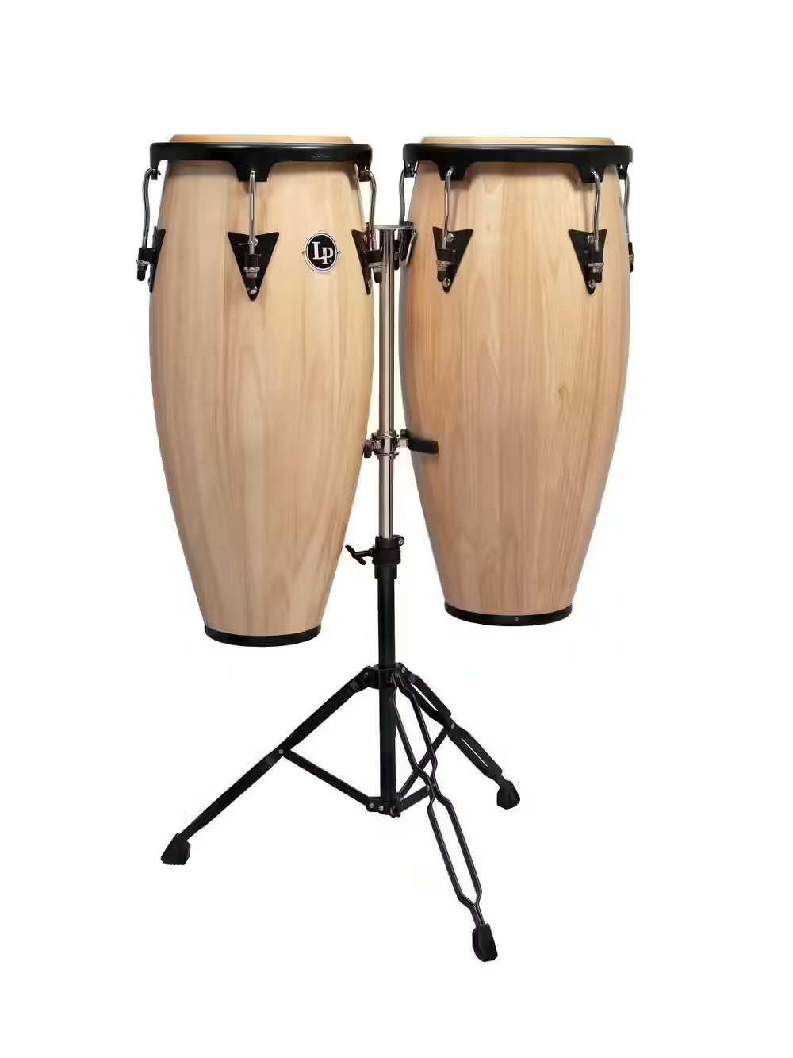
Les congas
© Editions Tommy DESCAMPS – Tous droits réservés – 2024

Slide 15
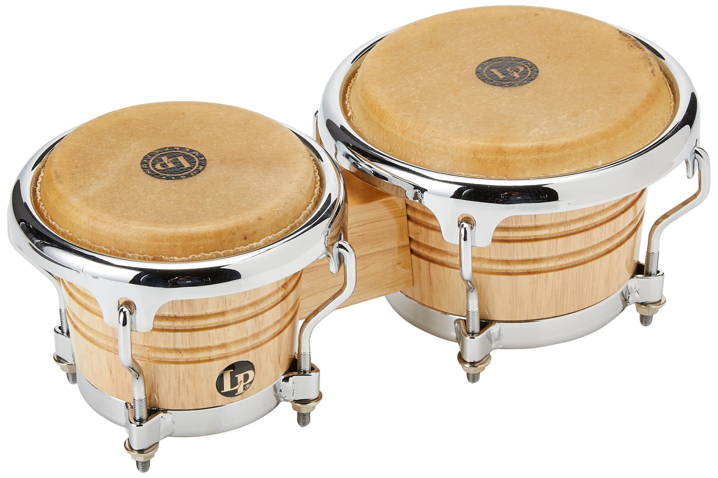
Les bongos
© Editions Tommy DESCAMPS – Tous droits réservés – 2024

Slide 16
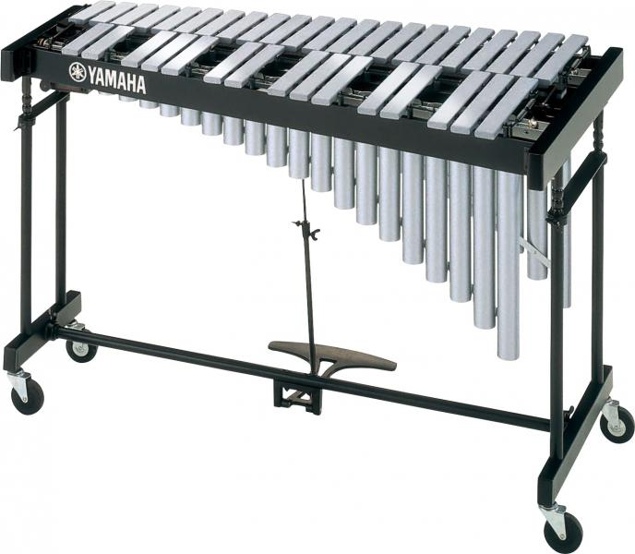
Le vibraphone
© Editions Tommy DESCAMPS – Tous droits réservés – 2024

Slide 17
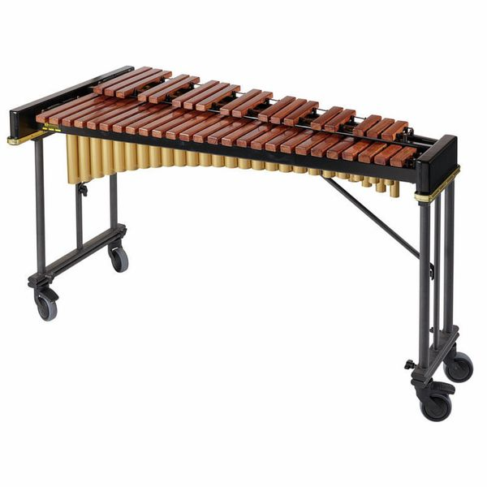
Le xylophone
© Editions Tommy DESCAMPS – Tous droits réservés – 2024

Slide 18
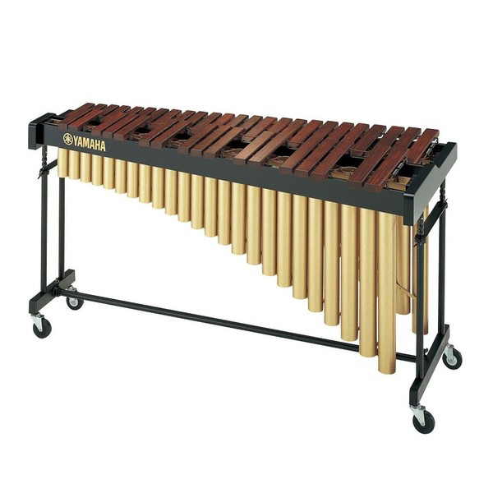
Le marimba
© Editions Tommy DESCAMPS – Tous droits réservés – 2024

Slide 19
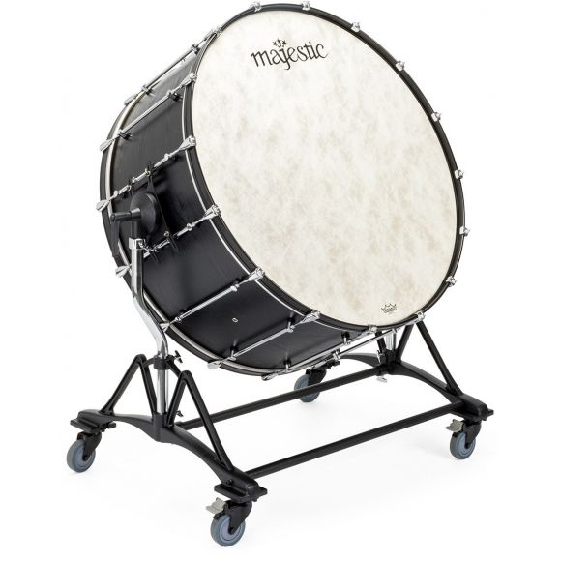
La grosse caisse de concert
© Editions Tommy DESCAMPS – Tous droits réservés – 2024

Slide 20
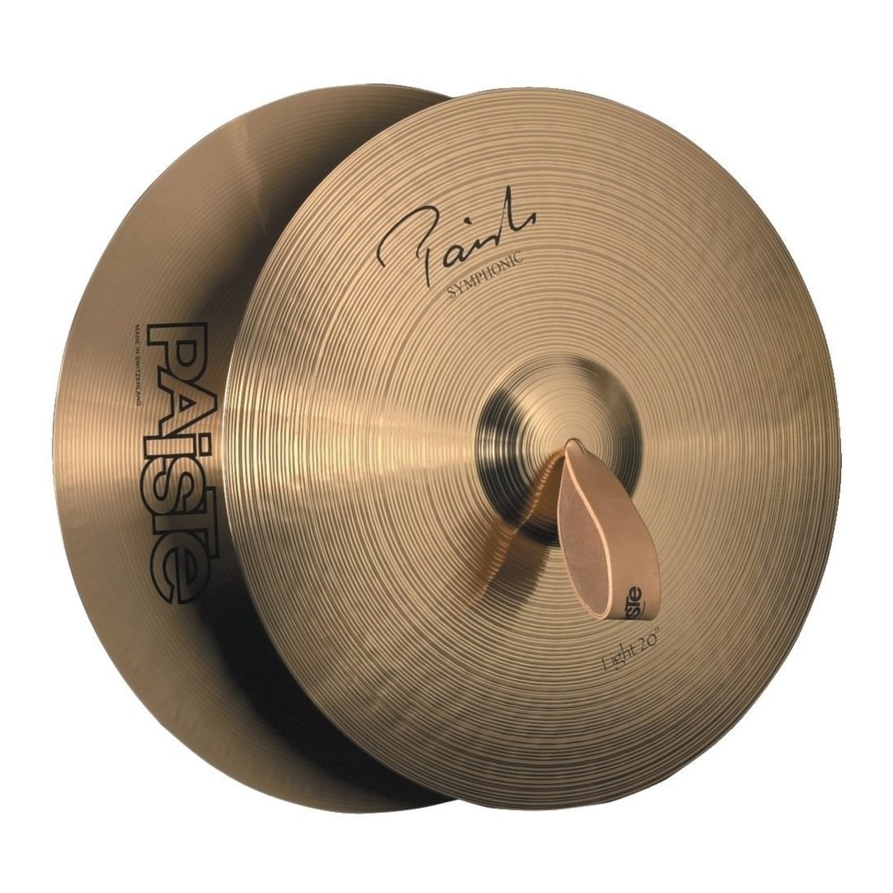
Les cymbales
© Editions Tommy DESCAMPS – Tous droits réservés – 2024

Slide 21
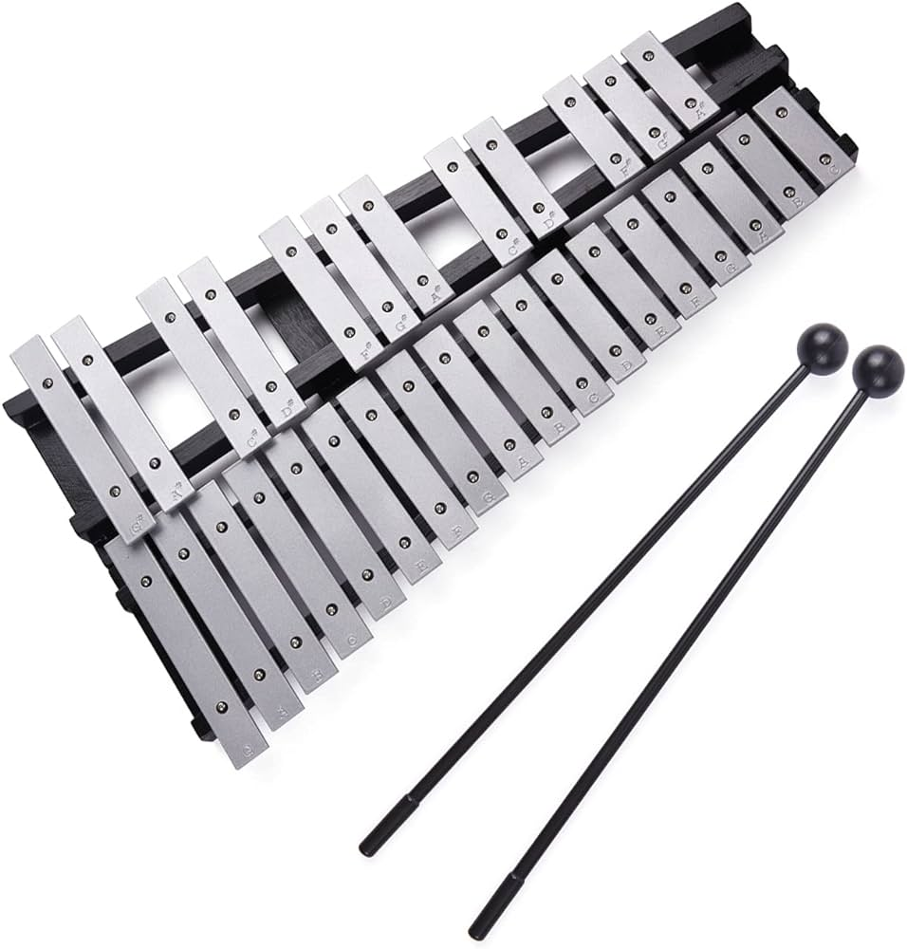
Le glockenspiel
© Editions Tommy DESCAMPS – Tous droits réservés – 2024

Slide 22
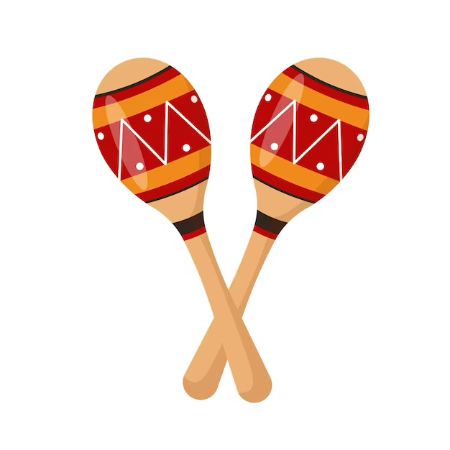
Les maracas
© Editions Tommy DESCAMPS – Tous droits réservés – 2024

Slide 23
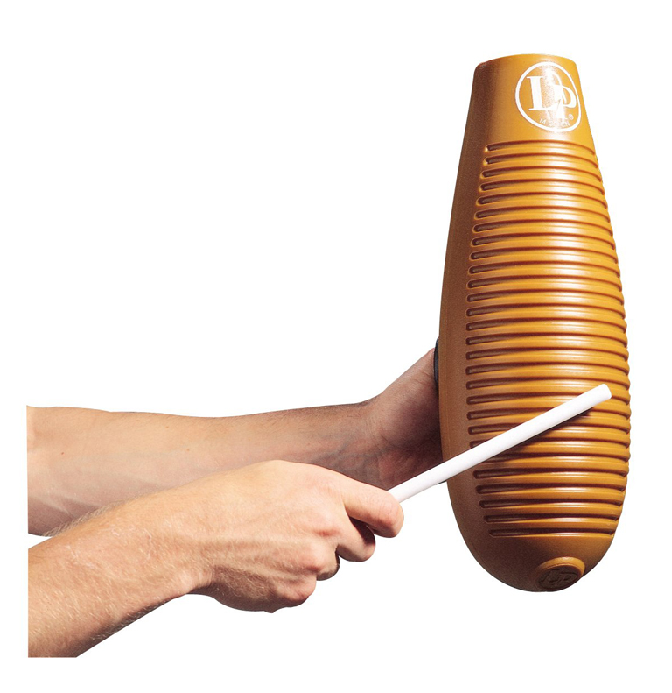
Le guiro
© Editions Tommy DESCAMPS – Tous droits réservés – 2024

Slide 24
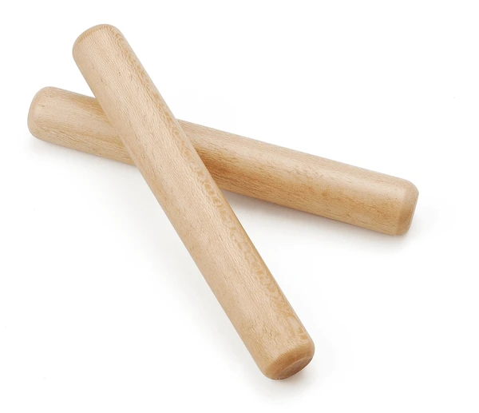
Les claves
© Editions Tommy DESCAMPS – Tous droits réservés – 2024

Slide 25
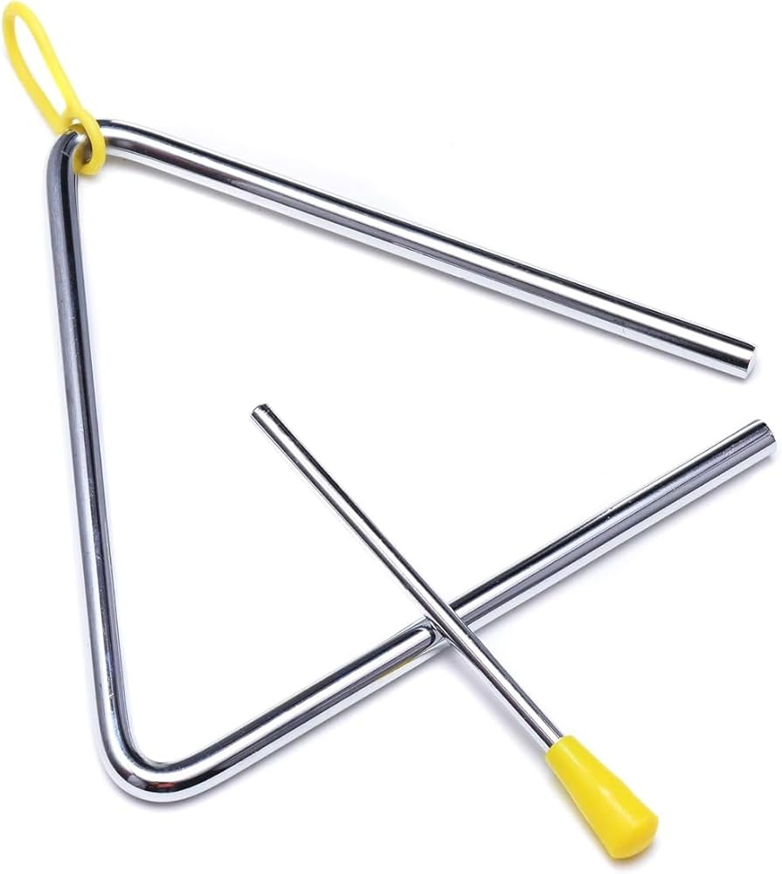
Le triangle
© Editions Tommy DESCAMPS – Tous droits réservés – 2024

Slide 26
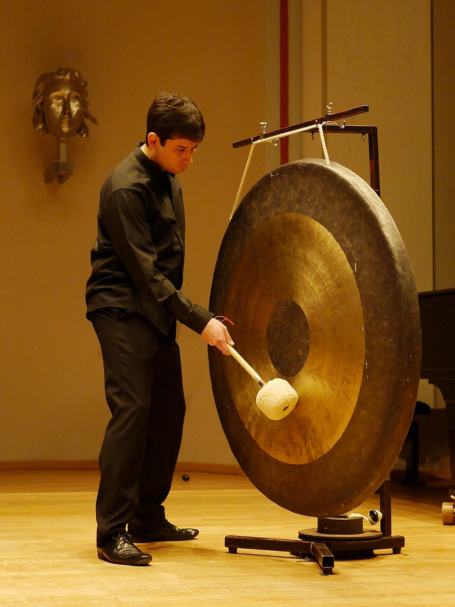
Le tamtam
© Editions Tommy DESCAMPS – Tous droits réservés – 2024

Slide 27
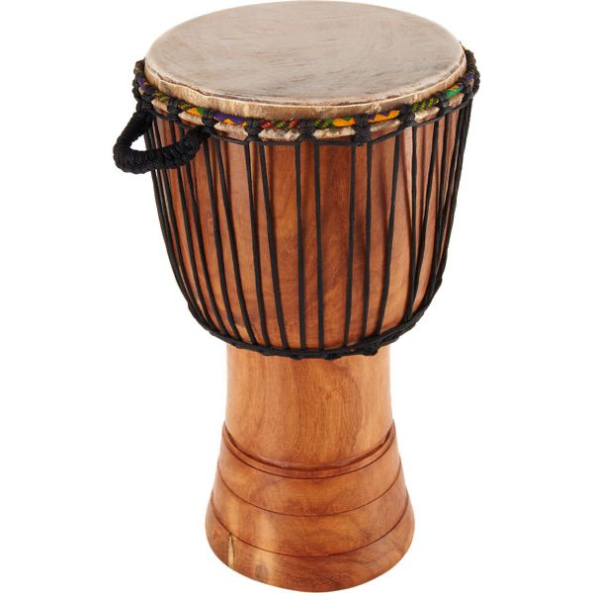
Le djembé
© Editions Tommy DESCAMPS – Tous droits réservés – 2024

